Slide 1








Merry Christmas Merry Christmas
愿您度过个幸福的平安夜
Merry Christmas Merry Christmas
圣诞来临 祝您圣诞快乐

Slide 2
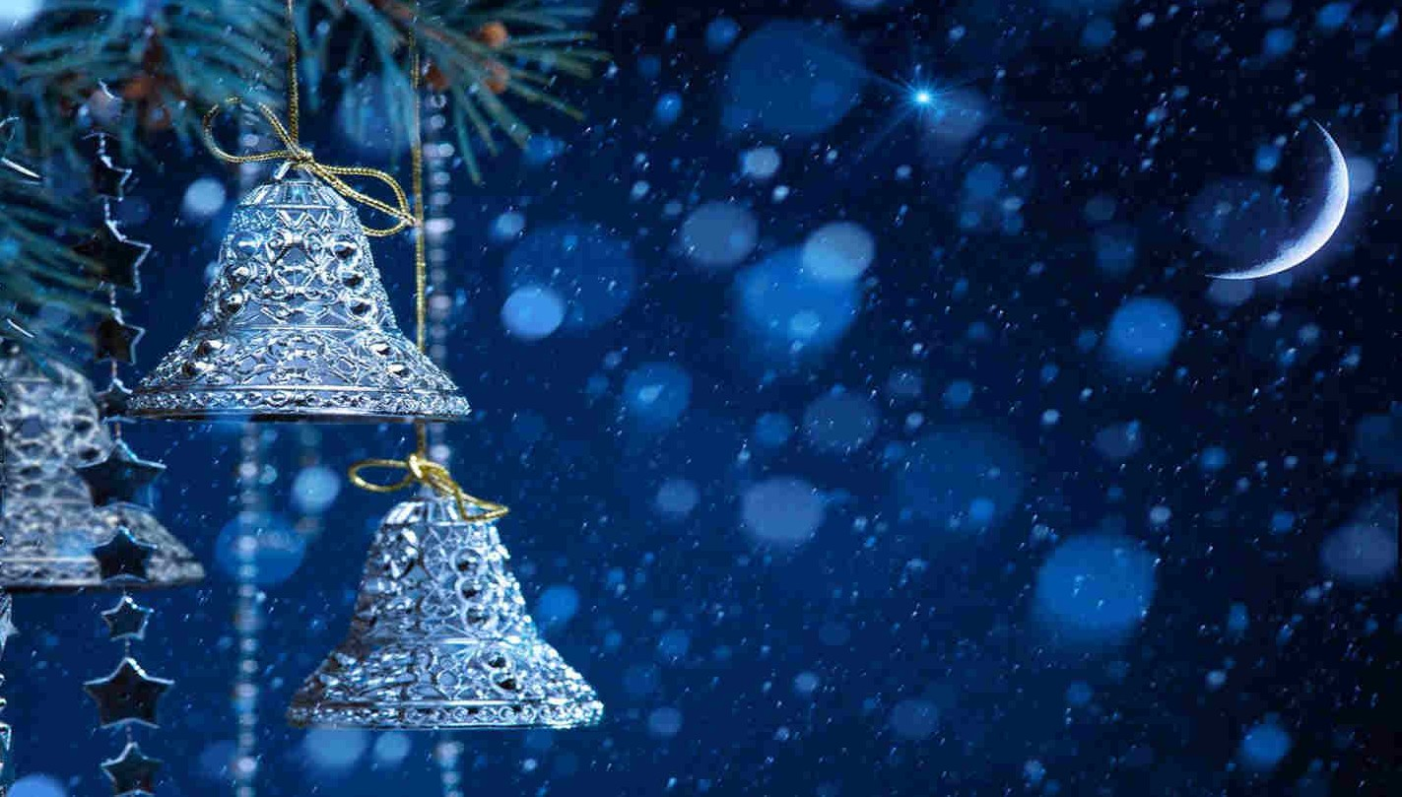



“Fie ca iubirea, înţelepciunea, încrederea
şi generozitatea să vă călăuzească paşii în noul an!
„Când Dumnezeu te are drag Şi te ia în paza milei sfinte, Ca arme de-a lupta înainte Nu-ţi dă nici bâtă nici toiag
Îți dă pricepere şi minte.
La Mulți Ani!
2022

Slide 3
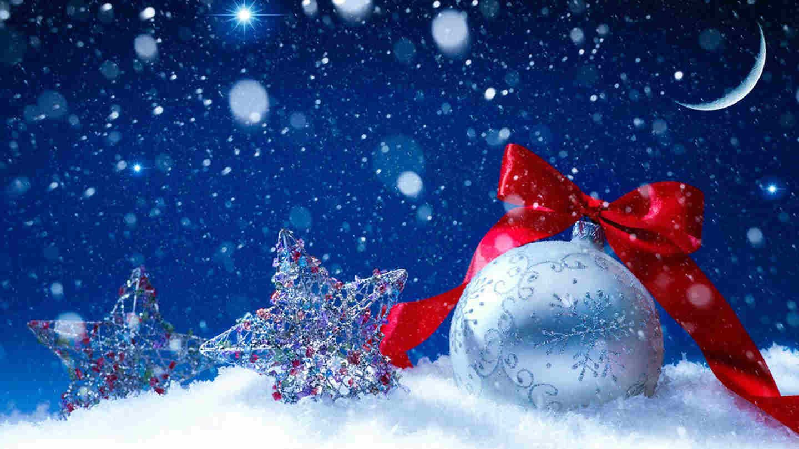

Slide 4

„Lăsaţi o parte din lumina artificiilor aprinse
în noaptea anului Nou să vă lumineze.
Fie ca anul care vine să fie pentru voi o punte
spre ceva mai bun, mai luminos.
Tot ce vă este de folos să se realizeze
şi nimic să nu vă înnoureze „cerul” senin al vieţii!
Anul Nou să vă dăruiască sănătate, pace în suflet şi prosperitate.”

Slide 5
2022!
Un An Nou, un nou început…
Uitaţi ce a fost rău, bucuraţi-vă de ce a fost bine!
Vă urez din inimă să aveţi un an bun,
norocos şi fericit.
La Mulţi Ani!

